Slide 1
Etwinning Paseo por la historia
La guerra de independencia (1808-1814)
Goya y “los fusilamientos”

Slide 2
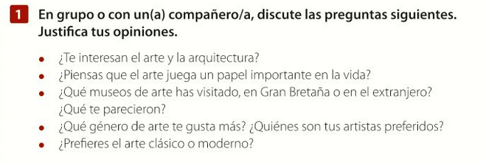

Slide 4
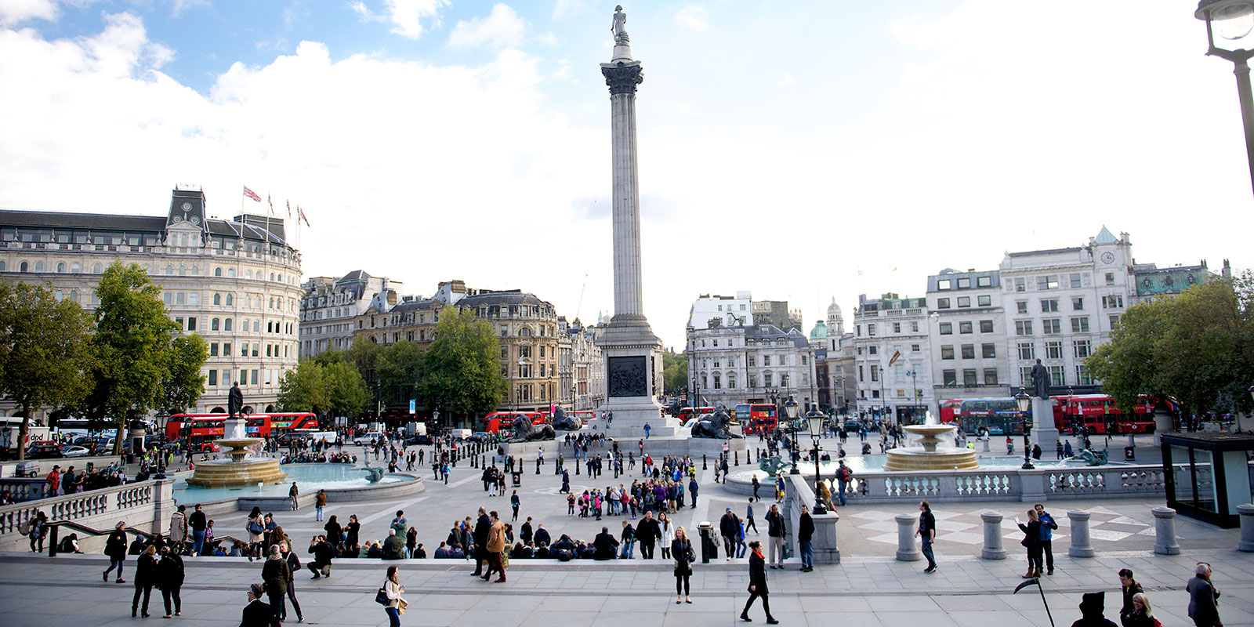
¿reconoces esta plaza? ¿qué sabes de su historia?

Slide 5
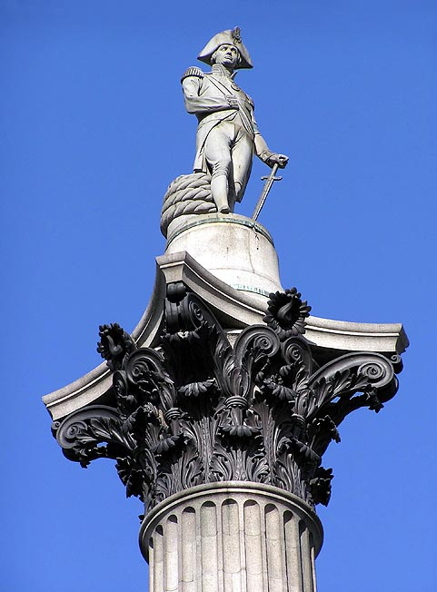
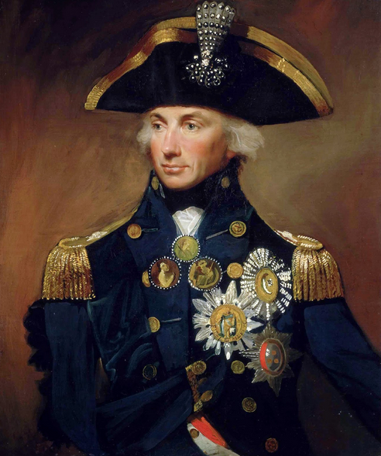
¿qué tiene que ver el Almirante Nelson con la historia de España?
¿has oido hablar de la Batalla de Trafalgar?
¿tienes idea de dónde está Trafalgar?

Slide 6
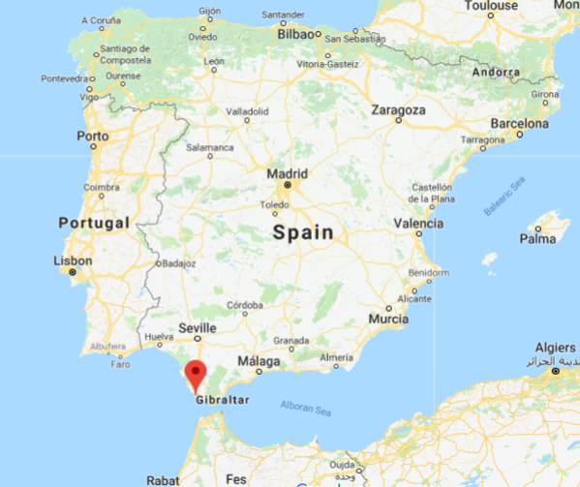

Slide 7
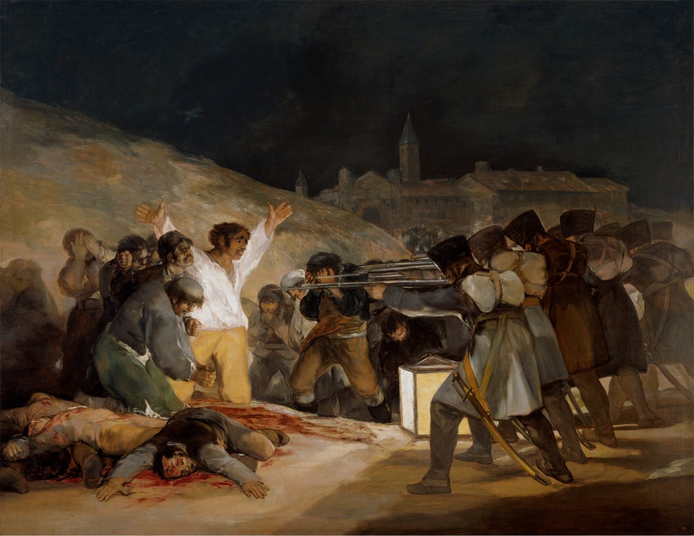
“el 3 de mayo o los fusilamientos” , la inmortal obra de Goya que podéis ver en el Museo del Prado en Madrid

Slide 8
UN POCO DE CONTEXTO HISTÓRICO EUROPEO
1789 La Revolución Francesa se radicaliza y destrona a Luis XV y su esposa Maria Antoñieta. Ambos serán guillotinados
En España reinaban los Borbones, familia de descendencia francesa. Como otras potencias europeas, España está en contra de la revolución francesa y declara la guerra con Francia. Se acaba la guerra con la Paz de Basilia en 1795 (España pierde la isla de Santo Domingo)
Napoleón se propone extender los ideales de la Revolución Francesa por toda Europa. Francia entra en guerra con grandes potencias europeas (Rusia y Reino Unido).
Los reyes Carlos IV y Maria Luisa, siguiendo la iniciativa de su ministro Godoy, pactaron con Napoleón para que España fuera un aliado de Francia (y no tener que luchar contra ellos)
Napoleón se había convertido en Emperador y preparaba la invasión de Reino Unido. Para eso necesitaba medirse con la marina británica y sus marines, entre ellos Nelson.

Slide 9
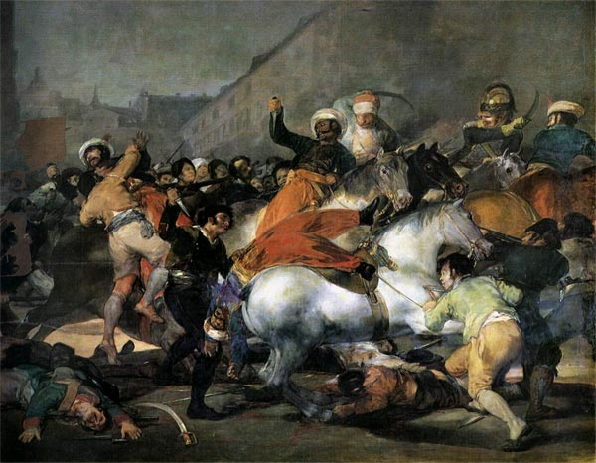
Los mamelucos, parte del ejército francés con soldados de origen musulmán

Slide 10
La marina francesa no era lo suficientemente potente para retarse con la británica. Napoleón pide a su aliado español que envíe su marina. Esto llevo a la gran derrota de Trafalgar, donde España perdió la mayoría de sus barcos.
Napoleón, a la sombra de los reyes españoles, prepara su plan de dominio y penetra la península. En 1805 Carlos IV renuncia a la Corona y el hermano de Napoleón, José Bonaparte, se convertirá en el nuevo rey de España.
En 1808 un alzamiento popular en Madrid marca el inicio de la Guerra de Independencia entre España y Francia. El pueblo de Madrid se defiende ante la “invasión” francesa y la huida de los reyes españoles. Esto ocurrió el 2 de mayo y el 3 de mayo el jefe de los franceses ordena ejecutar a los rebeldes. Esa matanza es la que Goya representa en su famoso cuadro.

Slide 11
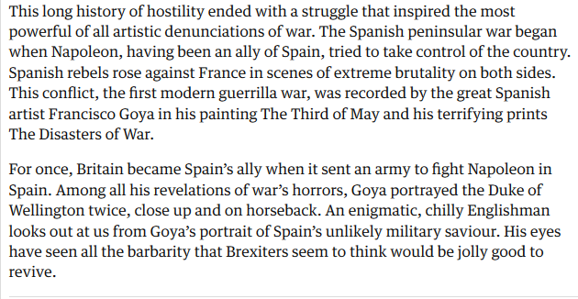
(Extract from the Guardian article…)
https://www.theguardian.com/artanddesign/2017/apr/03/blood-fire-mayhem-art-britain-spain-conflicts

Slide 13
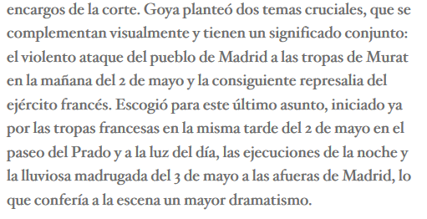
En la web del Museo del Prado…
La explicación del cuadro en youtube
https://www.youtube.com/watch?v=TylGuoEN5x4&feature=share

Slide 14
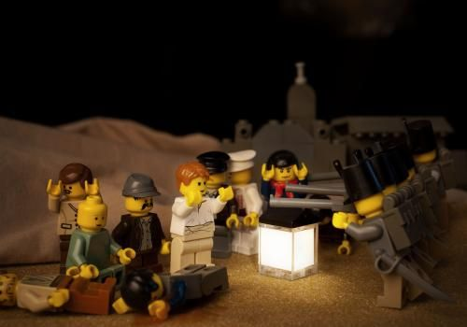

Slide 15
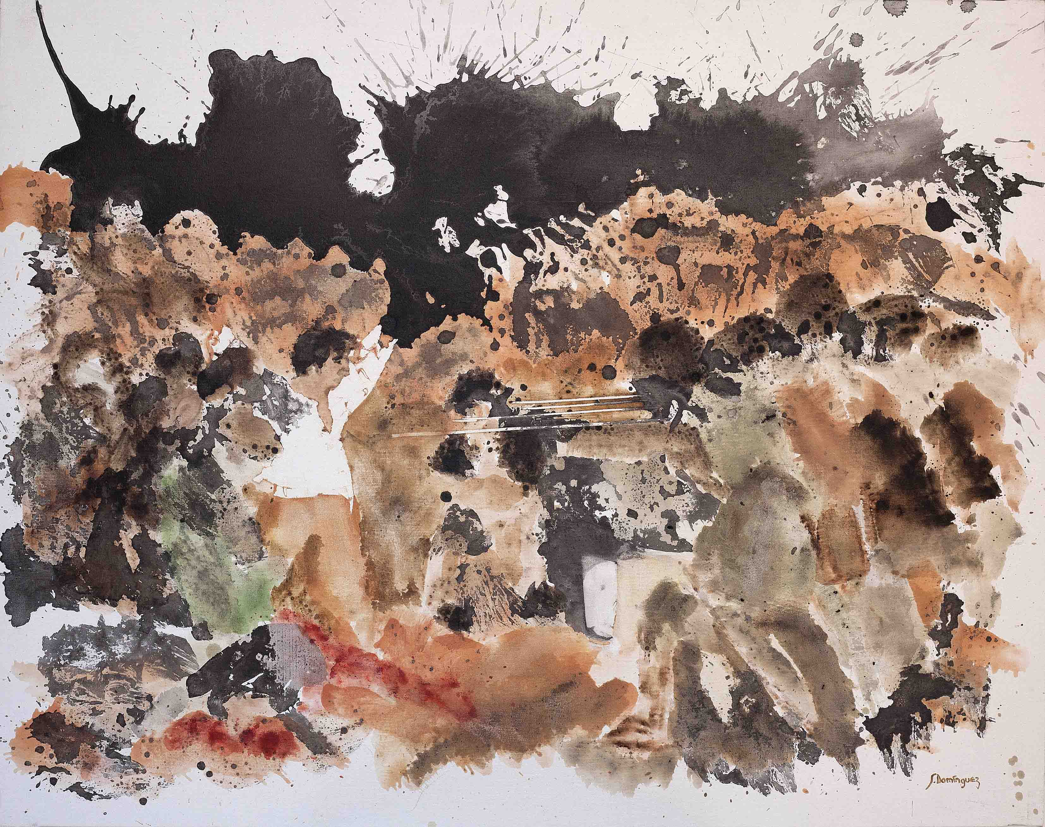

Slide 16
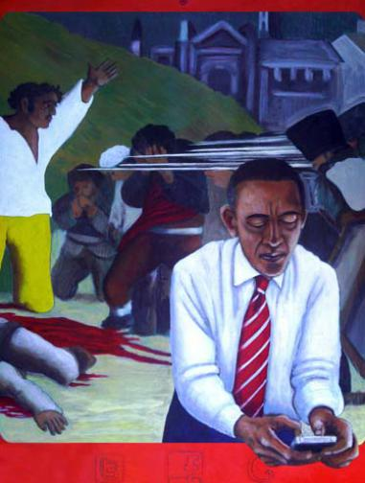

Slide 17
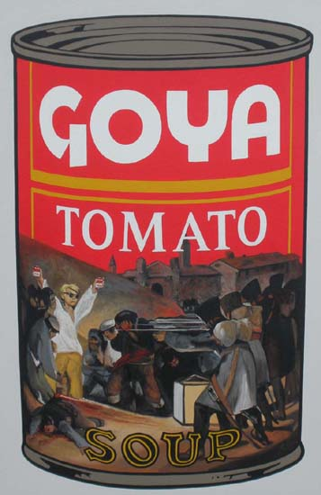

Slide 18
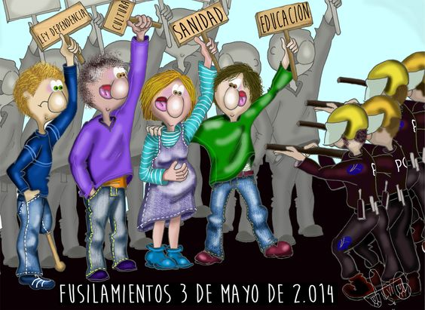

Slide 19
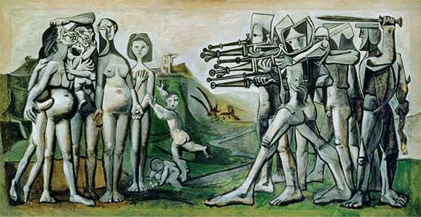

Slide 20
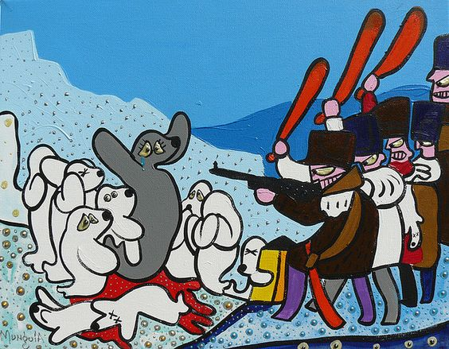

Slide 21
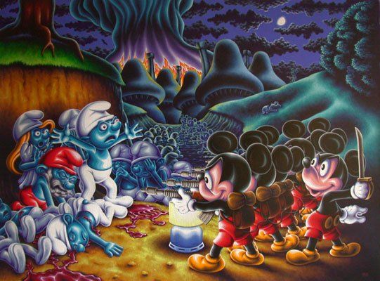

Slide 22
Escucha el siguiente podcast y toma nota de lo que se dice del famoso cuadro de Goya “el 3 de mayo o los fusilamientos”
https://www.museodelprado.es/actualidad/multimedia/el-tres-de-mayo-de-1808-o-los-fusilamientos-en-la/6bf23708-7502-4424-a47a-283d7de56669
Ahora tú. Trabajo de half-term. Investiga más sobre la Guerra de la Independencia (1808-1814) y sobre la figura de uno de los genios pictóricos españoles: Francisco de Goya.

